Slide 1
दुर्गा महाविद्यलय, रायपुर (छ.ग.)
पाठ्यचर्या की आवश्यकता एवं महत्व
Dr Namita Khotele
Asst. Prof.(Education Department)
Durga College

Slide 2
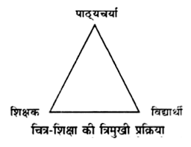

पाठ्यचर्या की आवश्यकता एवं महत्व
पाठ्यचर्या द्वारा शिक्षा के उद्देश्यों की पूर्ति होती है । यह एक ऐसा साधन है जो छात्र तथा अध्यापक को जोड़ता है । अध्यापक पाठ्यचर्या के माध्यम से छात्रों के मानसिक, शारीरिक, नैतिक, सांस्कृतिक, संवेगात्मक, आध्यात्मिक तथा सामाजिक विकास के लिए प्रयास करता है । पाठ्यचर्या द्वारा छात्र को जीवन जीने की शिक्षा प्राप्त होती है।

Slide 3

पाठ्यक्रम की आवश्यकता क्यों है?
पाठ्यक्रम की आवश्यकता छात्रों को उनके जीवन में विकसित करने के लिए भी होती है। छात्र जब विद्यालय में जाते हैं तो वे अपने आपको सामाजिक व आर्थिक जीवन के लिए तैयार करते हैं । पाठ्यक्रम निर्धारित करके विद्यालय छात्रों को सहायता प्रदान करता है। वे अपना पूर्ण विकास करके समाज में अच्छे नागरिक बनते हैं ।

Slide 4

पाठ्यक्रम के मुख्य उद्देश्य क्या है?
छात्रों का सर्वांगीण विकास करना– पाठ्यक्रम का प्रथम व सर्वप्रमुख उद्देश्य बालक के व्यक्तित्व के समस्त पहलुओं यथा शारीरिक, मानसिक, बौद्धिक, नैतिक, व्यावसायिक, सांस्कृतिक एवं आध्यात्मिक विकास करना है।

Slide 5
पाठ्यचर्या कितने प्रकार के होते हैं?
कोर पाठयचर्या
समेकित पाठ्यचर्या
सैद्धान्तिक पाठयचर्या
क्रिया केन्द्रित पाठयचर्या
पुनर्संरचनात्मक पाठ्यचर्या

Slide 6

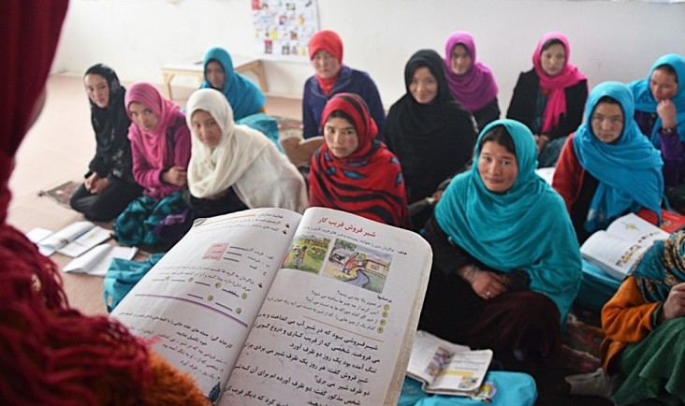
पाठ्यचर्या निर्माण के सिद्धांत क्या है?
इस सिद्धांत के अनुसार पाठ्यचर्या का निर्माण इस प्रकार किया जाना चाहिए कि उसमें अगुआई की भावना जागृत हो सके ! इसके फलस्वरूप छात्र ज्ञान प्राप्त करने एवं क्रियाओं में दक्षता प्राप्त करने के लिए प्रशिक्षण लेने की भावना तथा जिज्ञासा प्रकट करेंगे ! प्राप्त ज्ञान बेकार है यदि छात्र उसका प्रयोग ना कर सके !

Slide 7

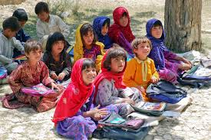
निष्कर्ष

Slide 8


